Slide 1
Project
Samen Da Vinci

Slide 2
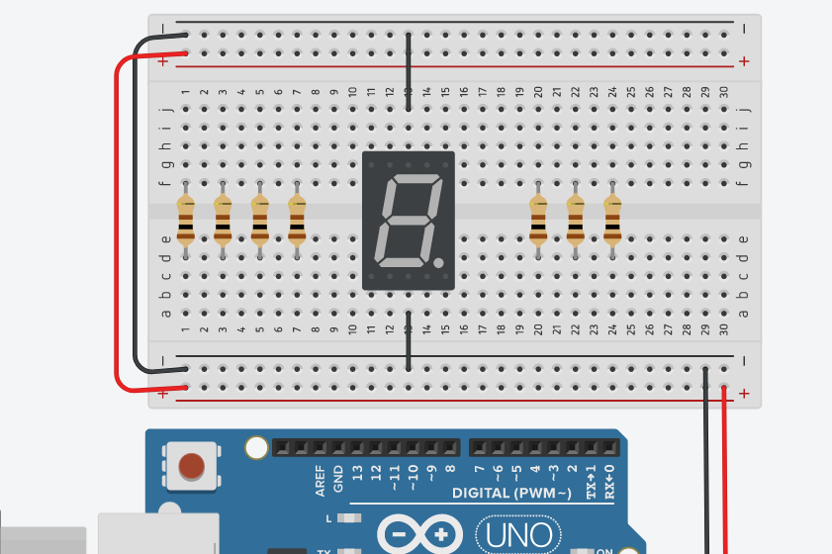

Slide 3
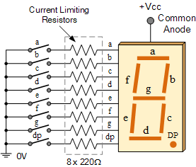

Slide 4
Toon het getal 2 op het scherm

Slide 5
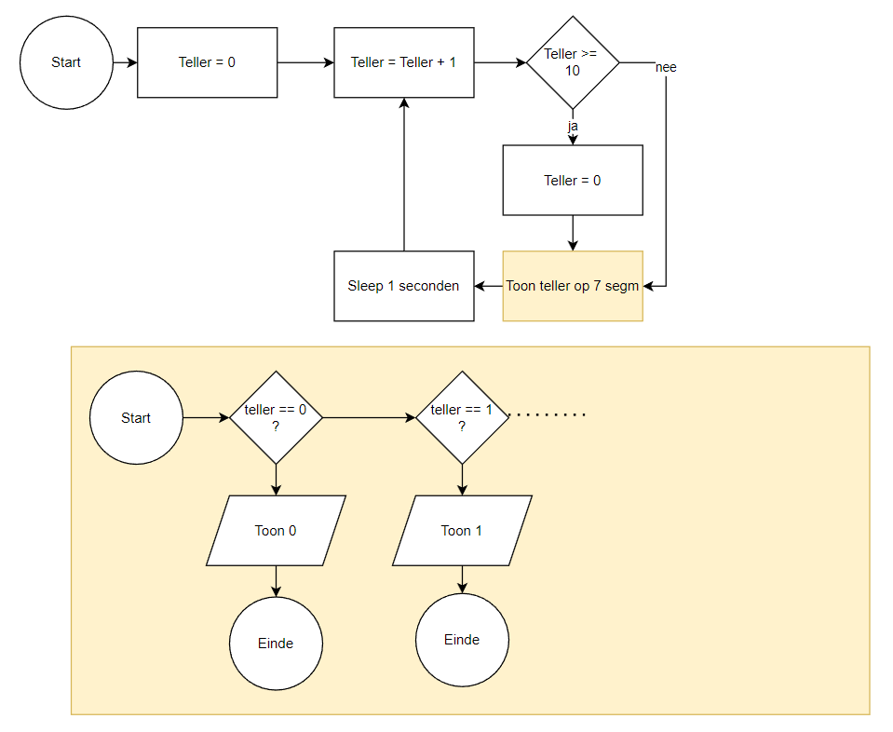
Teller langs alle getallen

Slide 6
Vragen ?????

